Slide 1
精巧的构思
议古今忧乐情怀
抒悲喜两般情
写阴晴二景
叙缘由事
借题发挥
层层蓄势

Slide 2
收藏夹
儒家学说： 修身 齐家 治国 平天下
陆游： 位卑未敢忘忧国
明朝东林党人：风声雨声读书声，声声入耳。 家事国事天下事，事事关心。
清朝顾炎武： 天下兴亡，匹夫有责。
孙中山： 天下为公
毛泽东： 粪土当年万户侯
周恩来： 为中华之崛起而读书
中国共产党人：解放全人类

Slide 3
考点解析
直接默写
①越明年，政通人和，百废具兴。
②予观夫巴陵胜状，在洞庭一湖。衔远山，吞长江，浩浩汤汤。
③不以物喜，不以己悲，居庙堂之高则忧其民，处江湖之远则忧其君。
理解默写
①在人生的旅途上，我们既有成功，也有失败，在成功与失败面前，我们应该像范仲淹在《岳阳楼记》中所说的那样“不以物喜，不以己悲”，始终保持一种良好的心态。
②范仲淹的《岳阳楼记》中“先天下之忧而忧，后天下之乐而乐”体现了作者超越个人忧乐的宽广胸襟和以天下为己任的济世情怀。

Slide 4
通假字
①百废具兴（同“俱”，全、皆）
②属予作文以记之（同“嘱”，嘱托）
古今异义
①气象万千（古义：景象。今义：大气的状态和现象）
②越明年（古义：第二年。今义：今年的下一年）
③属予作文以记之（古义：动词，写文章。今义：名词，学生作为练习所写的文章）
④南极潇湘（古义：向南面直达。今义：地球自转的轴线的南端）
⑤浊浪排空（古义：冲向天空。今义：全部去除）

Slide 5
一词多义
①观：予观夫巴陵胜状（看）此则岳阳楼之大观也（景象）
②极：南极潇湘（至、到达）此乐何极（穷尽）
感极而悲者矣（到了极点）
③去：去国怀乡（离开）公然抱茅入竹去（进去）
④或：而或长烟一空（有时）或异二者之为（或许、也许）
⑤通：政通人和（顺利）北通巫峡（通往）

Slide 6
通假字
①百废具兴（同“俱”，全、皆）
②属予作文以记之（同“嘱”，嘱托）
古今异义
①气象万千（古义：景象。今义：大气的状态和现象）
②越明年（古义：第二年。今义：今年的下一年）
③属予作文以记之（古义：动词，写文章。今义：名词，学生作为练习所写的文章）
④南极潇湘（古义：向南面直达。今义：地球自转的轴线的南端）
⑤浊浪排空（古义：冲向天空。今义：全部去除）

Slide 7
词类活用
①百废具兴（动词用作名词，荒废了的事业）
②先天下之忧而忧（名词用作状语，在……之前）
③后天下之乐而乐（名词用作状语，在……之后）

Slide 8
内容理解
本文通过写岳阳楼的景色和不同的览物之情，表达了作者“不以物喜，不以己悲”的旷达胸襟，以及“先天下之忧而忧，后天下之乐而乐”的政治抱负，同时也表达了他对滕子京的慰勉之意。

Slide 9
写作特色
1. 寓情于景，情景交融：《岳阳楼记》通过联想写景，抒发了迁客骚人在“洞庭湖风雨图”和“洞庭湖晴明图”中的不同感受。文虽短却以事出景，景中有情，情中潜理，理中蕴情，结构严谨清晰、自然而又不失波澜。
2. 对比手法：第三、四段是两个排比段，并行而下，一悲一喜，一暗一明，像两股不同的情感之流，传达出两种景与情互相感应的截然相反的人生情境。

Slide 10
写作特色
3. 表达方式：文章开头扼要记事，中间生动写景，借景生情，最后精辟议论，点明主旨。作者把记事、写景、抒情、议论四者巧妙融合，从而使得文脉结构严谨而不板滞、条理清晰而有波澜，行文变幻跌宕，曲径通幽，引人入胜。

Slide 11
写景
7．(2)古代的记是一种散文体裁，可以 、叙事、状物。多以记叙为主，兼有议论、抒情。运用的表达方式虽不同，但目的多在于抒发作者的情思和政治抱负，或阐述对某些问题的看法。
(3)《岳阳楼记》中表现作者远大政治抱负的句子是：
， ；表现作者旷达胸襟的句子是： ， ；从时间上表现了洞庭湖景象的千变万化的句子是： ， 。
先天下之忧而忧
后天下之乐而乐
不以物喜
不以己悲
朝晖夕阴
气象万千

Slide 12
1. 文章第3、4段描写了哪两种景象？分别表现了“登斯楼”者怎样的心境？
第3段写阴雨萧瑟的悲景（淫雨霏霏，连月不开，阴风怒号，浊浪排空），表现登楼者悲伤凄凉的心境：去国怀乡，忧谗畏讥，感极而悲。
第4段写春和景明的喜景（春和景明，波澜不惊，上下天光，一碧万顷），表现登楼者喜悦舒畅的心境：心旷神怡，宠辱偕忘，其喜洋洋。
简单概括：阴雨天悲凉之景，触发迁客骚人的悲；晴朗明媚之景，触发迁客骚人的喜。

Slide 13
2. 文中的写景、抒情与议论是怎样的关系？结合具体语句加以分析。
写景是基础，抒情由景而生，议论在写景抒情的基础上升华主旨，层层递进。
1. 写景引出抒情：3、4段分别写阴、晴两种景物，景物不同，触发迁客骚人或悲或喜的览物之情。
例：“淫雨霏霏……虎啸猿啼”，满目萧条之景，引出“去国怀乡，忧谗畏讥”的悲情；“春和景明……此乐何极”明媚美景，引出“心旷神怡，宠辱偕忘”的喜悦之情。
2. 由抒情转入议论：作者否定迁客骚人这种因外物好坏、个人得失而悲喜的情感，转入议论，提出“不以物喜，不以己悲”“先天下之忧而忧，后天下之乐而乐”的宏大胸襟与政治抱负，点明全文主旨。

Slide 14
三、“先天下之忧而忧，后天下之乐而乐”体现了作者什么样的政治情怀？试结合范仲淹的生平经历进行讨论。
政治情怀：
把国家、百姓的忧患放在个人得失之前，忧在天下人之前，乐在天下人之后；不计个人进退荣辱，心怀天下，心系百姓，以天下苍生为己任的远大抱负与高尚情怀。
结合生平：
范仲淹一生多次被贬，仕途坎坷，但始终心怀家国。他主持庆历新政，力图改革弊政；无论身居高位还是遭贬流放，都关心百姓疾苦。这句话正是他自己的人生理想：不为个人境遇悲喜，始终把国家民生放在第一位。

Slide 15
四、解释加点词
1. 属予作文以记之：属，同“嘱”，嘱托。
2. 前人之述备矣：备，详尽，完备。
3. 然则北通巫峡，南极潇湘：极，至、到达。
4. 薄暮冥冥，虎啸猿啼：薄，迫近。
5. 去国怀乡，忧谗畏讥：去，离开；国，国都。

Slide 16
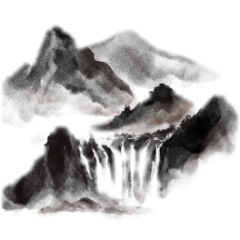
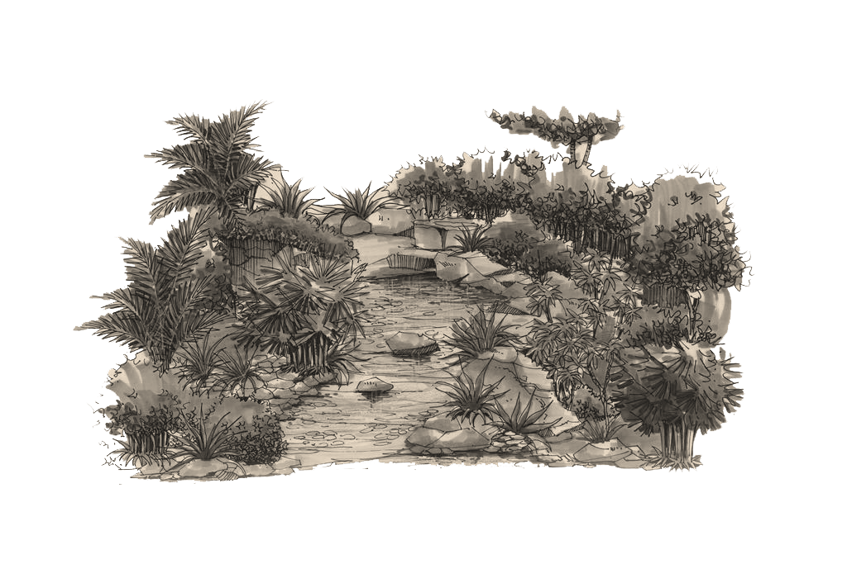
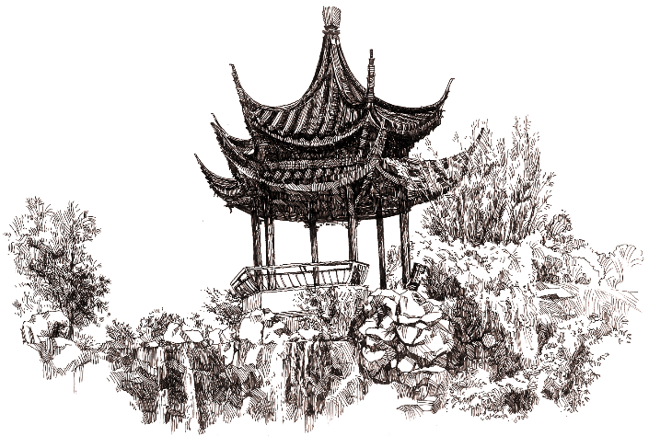
品读课文
品读第一段
1.作者写了亭周围那些环境？
山
泉
亭

Slide 17
2.说说本文是如何引出“醉翁亭”的位置的，作者在此运用了怎样的艺术手法。
作者写亭的位置，采取层层烘染之法，共用五层笔墨。
首先以“环滁皆山也”五字领起，将滁州的地理环境一笔勾出，点出醉翁亭坐落在群山之中，并纵观滁州全貌，鸟瞰群山环抱之景。

Slide 18
先写“西南诸峰，林壑尤美”，醉翁亭坐落在有最美的林壑的西南诸峰之中，视野集中到最佳处。
再写琅琊山“蔚然而深秀”，点山“秀”，照应上文的“美”。
又写“酿泉，其名字透出了泉与酒的关系，好泉酿好酒，好酒叫人醉，“醉翁亭”的名字便暗中透出。

Slide 19
最后利用泉与亭的位置关系“有亭翼然临于泉上”引出醉翁亭。
作者利用空间变幻的手法，移步换景，调动视听，由远及近，引导我们欣赏亭周围的景物，逐渐突出醉翁亭之美，为我们描绘了一幅幅山水特写。

Slide 20

3.文中怎样一步步写亭名的由来？
作亭者（建造的人）
命名者（取名的人）
命名之意
4.哪一句微露本文主旨？
醉翁之意不在酒，在乎山水之间也。

Slide 21
品读第二段
1.第二段主要写了什么？它和第一段有什么联系？
第二段利用时间推移，抓住朝暮及四季特点，描绘了对比鲜明的晦明变化图及四季风光图，写出了其中的“乐亦无穷”。
第二段是第一段“山水之乐”的具体化。

Slide 22
2.这一段写的山间朝暮之景有哪些？四时之景又有哪些？
晦明变化。
山间朝暮之景
春，野芳发而幽香；
秋，风霜高洁；
四时之景
夏，佳木秀而繁阴；
冬，水落石出。
作者写早晚景物，抓住“明”、“晦”的特点，用“日出”、“云归”写出“林霏开”、“岩穴暝”的变化，对比鲜明。写四时之景抓住山间独特的景物，迥然有异。

Slide 23
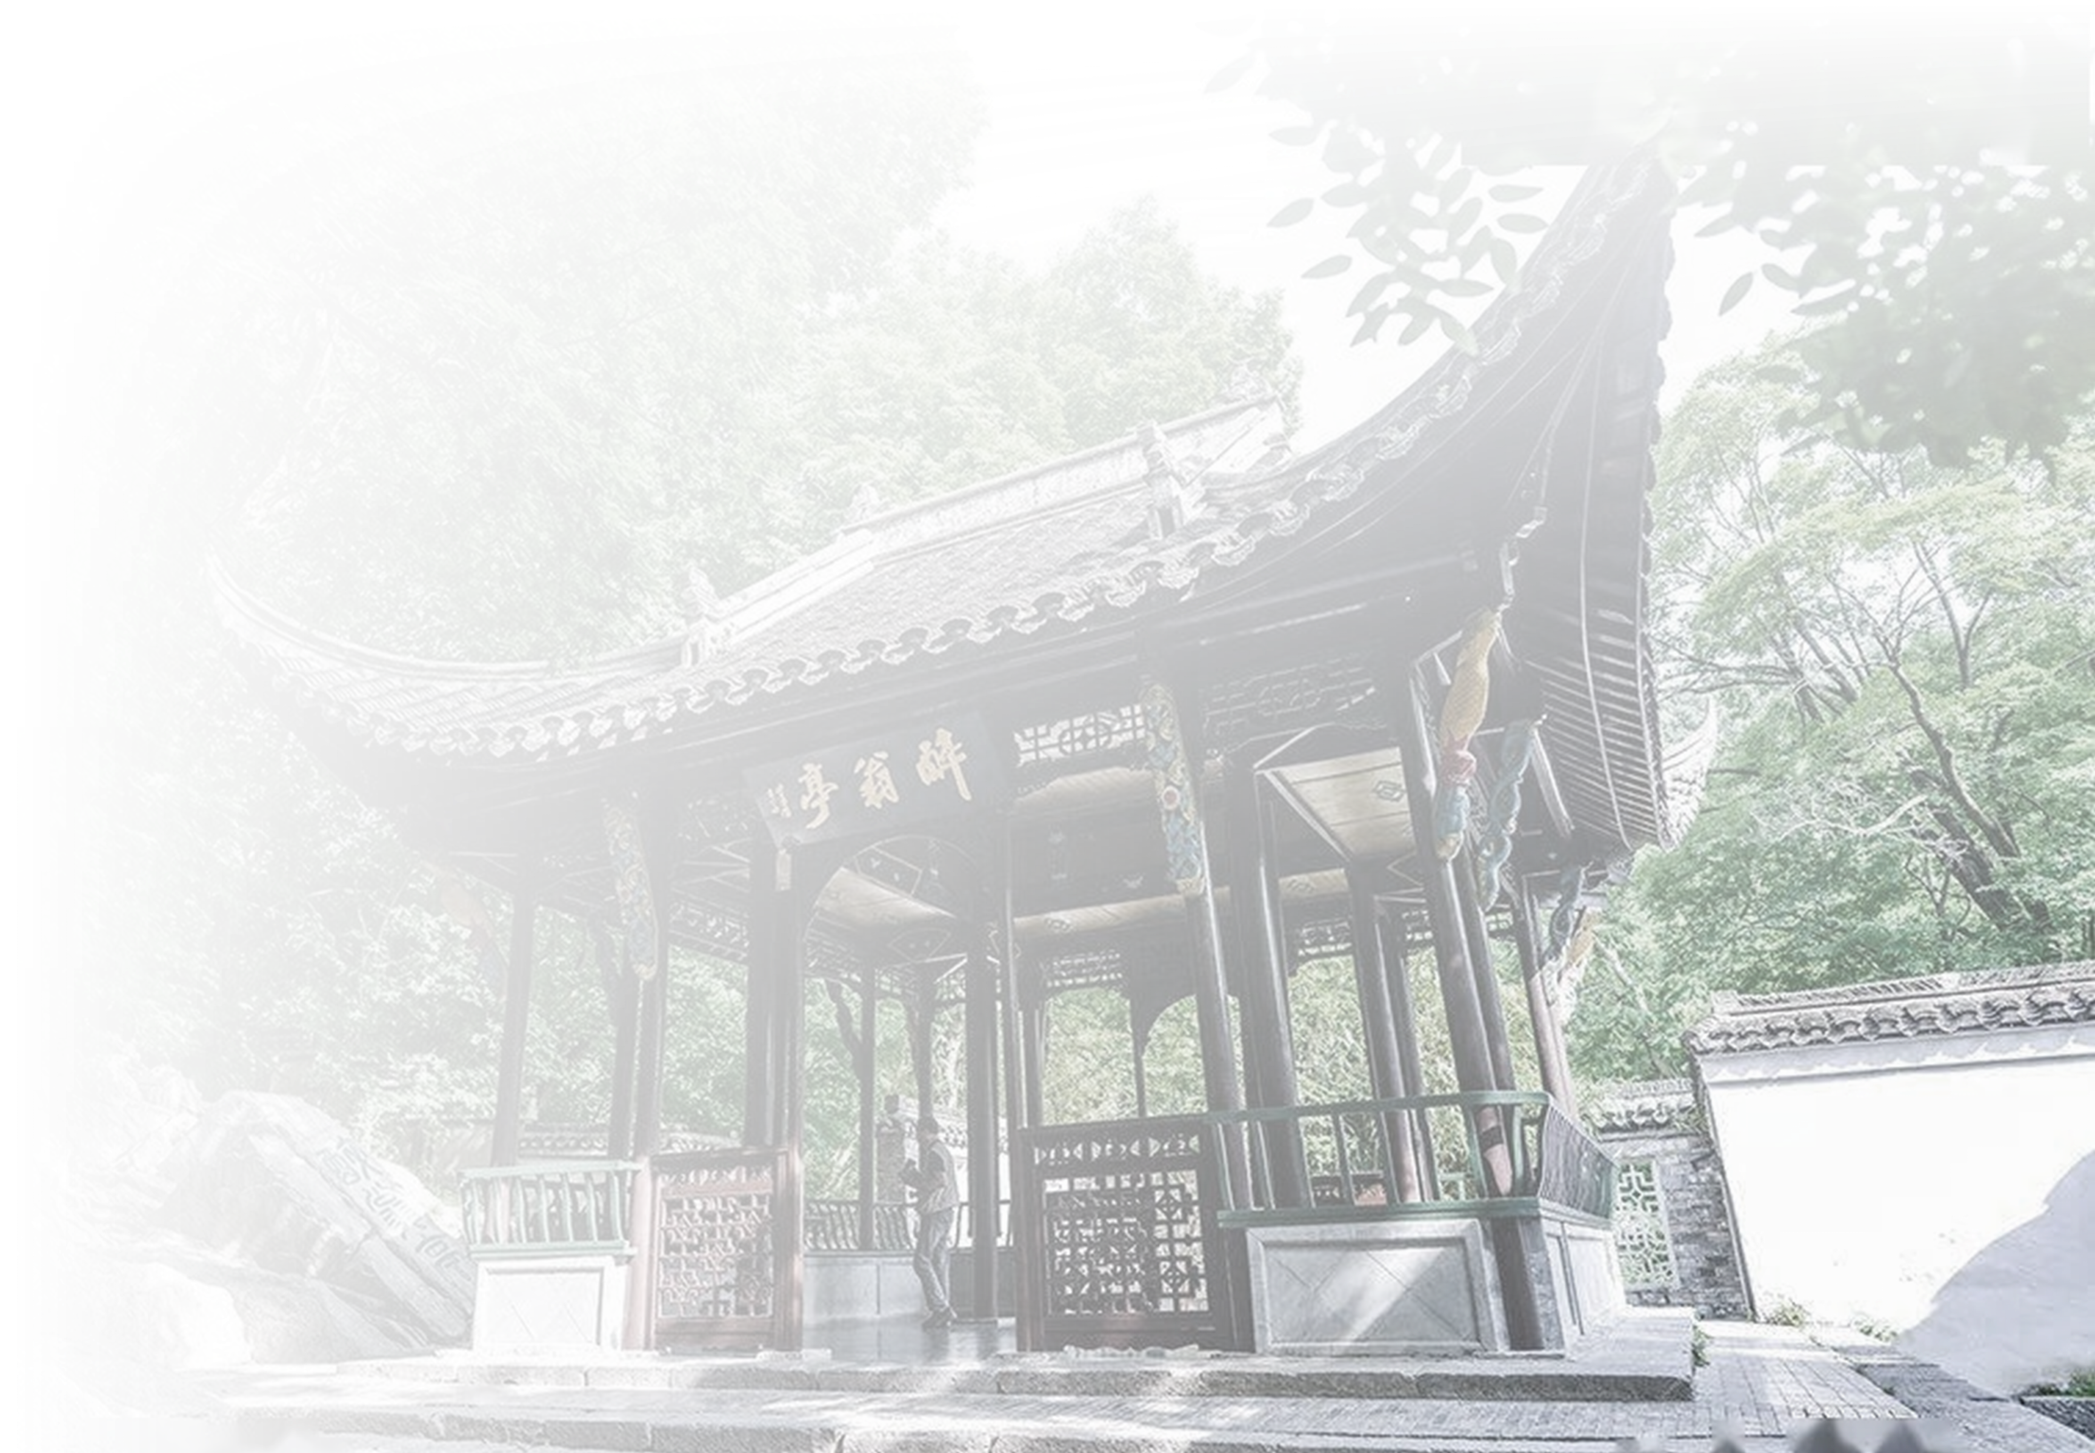
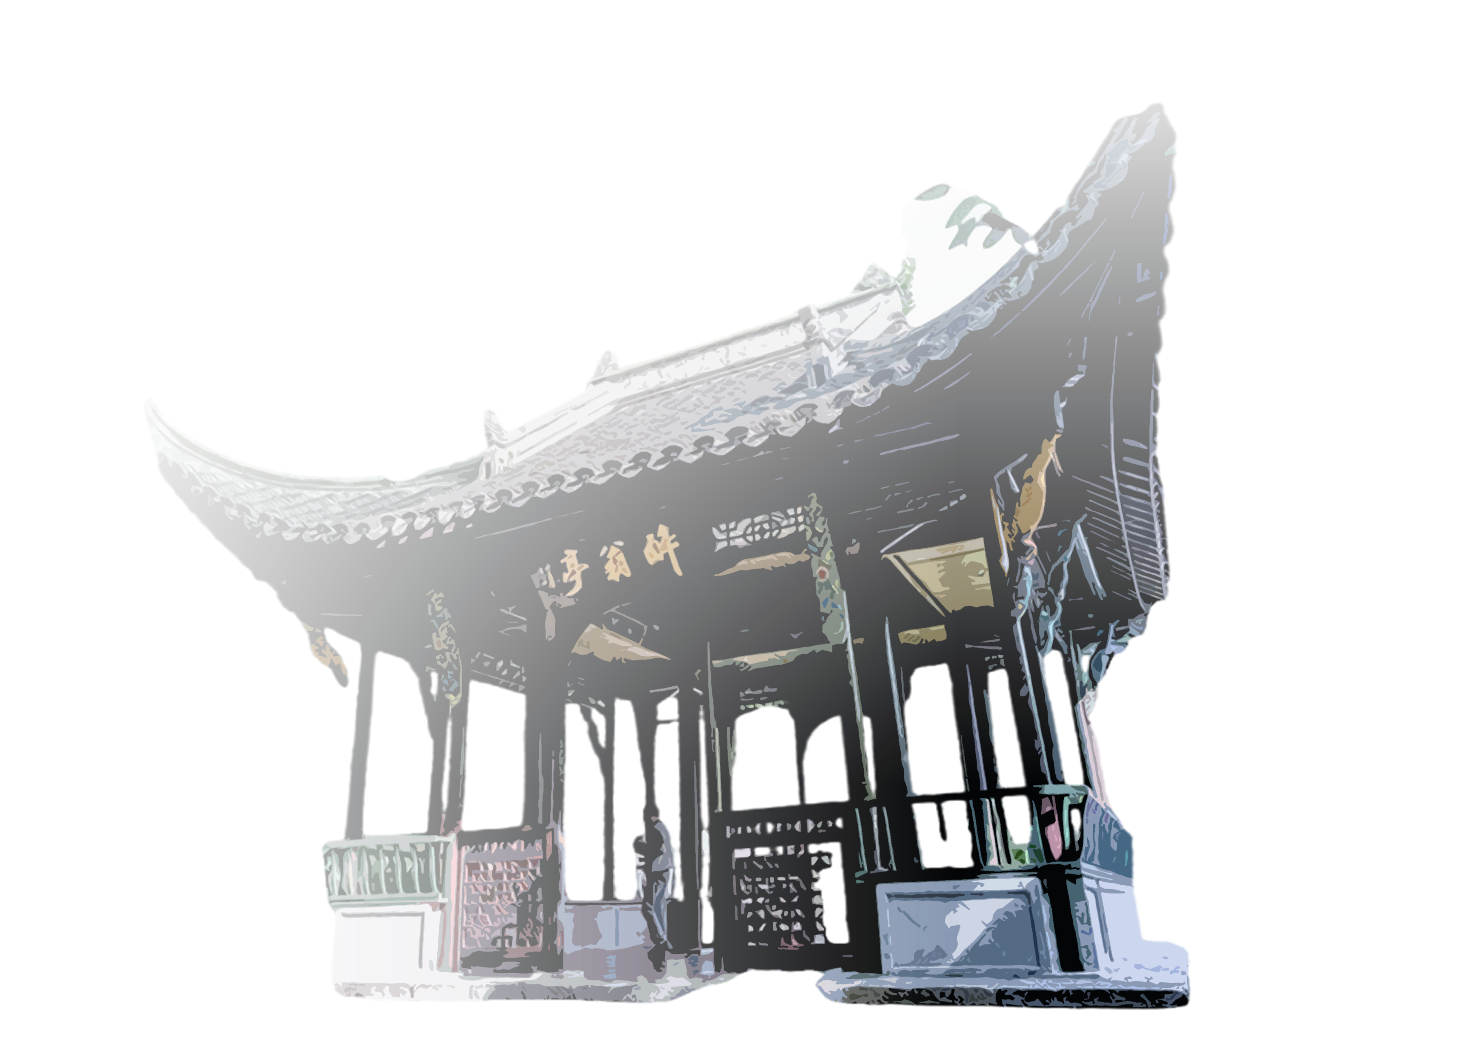
3.哪一句是总收之笔？抒发了作者怎样的心情？
“乐亦无穷也”
抒发了作者被美景陶醉的欢乐心情。

Slide 24
品读第三段
1.第三段写了什么内容？
本段由景物转到人事，先写滁人游，再写太守宴。
四个句子句式完全相同：先具体描写画面，后概括画面内容。

Slide 25
2.第三段同样是写“乐”，但却是写的游人之乐，作者是如何写游人之乐的？
“滁人游”
前呼后应，扶老携幼，自由自在，热闹非凡；
溪深鱼肥，泉香酒洌，美味佳肴，应有尽有；
“太守宴”
“众宾欢”
投壶下棋，觥筹交错，说说笑笑，无拘无束。

Slide 26
3.作者为什么要在第三段写游人之乐？
写滁人之游，描绘出一幅太平祥和的百姓游乐图。游乐场景映在太守的眼里，便多了一层政治清明的意味。
太守在游人之乐中酒酣而醉，此醉是为山水之乐而醉，更是为能与百姓同乐而醉。体现太守与百姓关系融洽，“政通人和”才能有这样的乐。

Slide 27



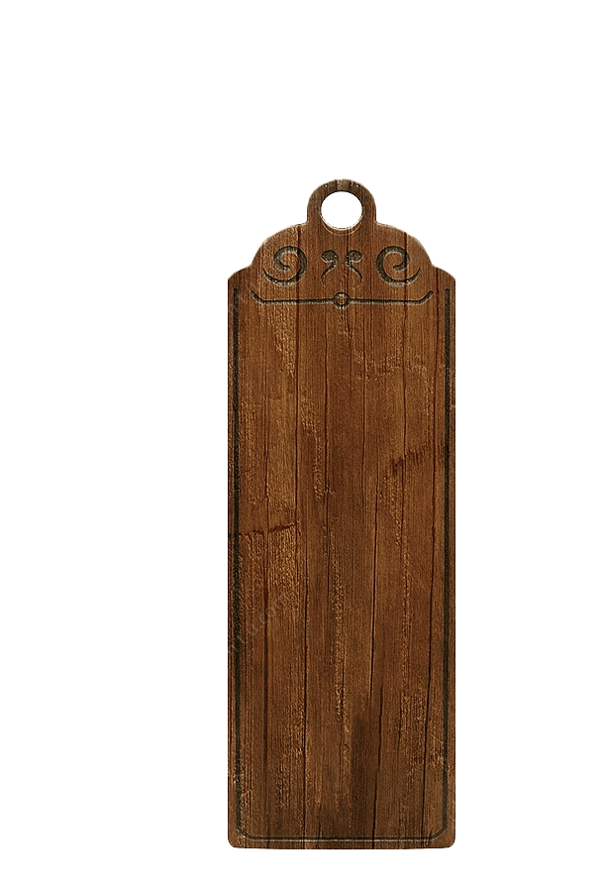
品读第四段
1.本段主要写了什么？
写宴会散、众人归的情景，揭示全文主旨。
作者写了
三种“乐”
太守之乐的境界最高
太守是谁呢？“庐陵欧阳修也”。直到篇末，作者才道出太守之名，解开悬念，文章至此也戛然而止，饶有余味。
禽鸟乐
游人乐
太守乐

Slide 28
2.众宾客、太守为何而“乐”？
众宾客
从太守游而乐。
太守
山水之乐，宴酣之乐，与民同乐。
3.作者为什么要写禽鸟和宾客之乐？
作者以禽鸟之乐衬托游人之乐，又以游人之乐衬托太守之乐，层层推进。

Slide 29
4.如何理解“太守之乐其乐”？
作者在这里含蓄地抒发了自己复杂的感情，既包含寄情山水排遣郁闷的欢乐，也包含看到自己的政绩——政通人和后的欣慰。
“乐其乐”是以游人的快乐为快乐，因此“太守之乐其乐”表达了作者“与民同乐”的政治理想。

Slide 30
精研细读
研读第1段，说说第一段主要写了什么内容？景物描写有什么特点。
第一段主要写了醉翁亭的位置、环境、命名缘由。写对山水的喜爱，点出“乐”字，贯串全文。
“西南诸峰，林壑尤美”
“行六七里，峰回路转，有亭翼然”写醉翁亭的位置
移向局部
环滁皆山也
琅琊山“蔚然而深秀
（全景）
写酿泉，透出泉与酒的关系
（特写）
（中景--近景）
移步换景
写景顺序：（1）由远及近，由面到点。（2）_________

Slide 31
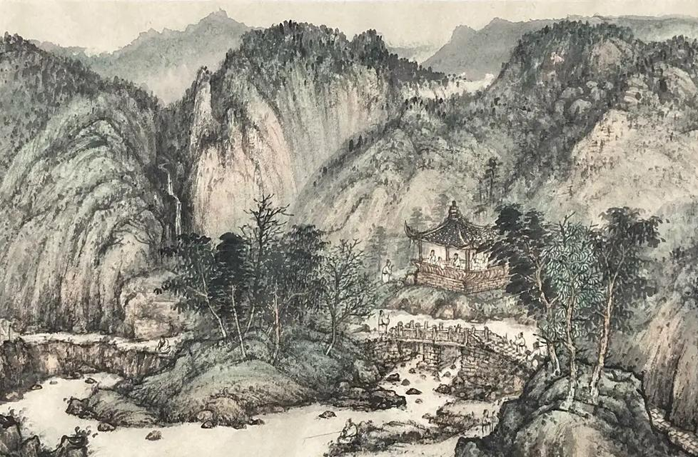
文章第一段前几句交代了醉翁亭周边的自然环境以及亭名的由来，后几句作者转向了叙事抒情，从哪两句开始的？
用两个短句自问自答设问，“作亭者谁？山之僧智仙也。名之者谁？太守自谓也。”道出醉翁亭的来历，转向叙事抒情。前一问答，明白无疑；后一问答，隐约其辞，设置悬念，为下文的解释留有余地。

Slide 32
研读第二段，按照内容划分可以分为几个层次？三层存在什么样的关系？
若夫日出而林霏开，云归而岩穴暝，晦明变化者，山间之朝暮也。
野芳发而幽香，佳木秀而繁阴，风霜高洁，水落而石出者，山间之四时也。
朝而往，暮而归，四时之景不同，而乐亦无穷也。
描绘出山间两幅对比鲜明的朝暮画面。
一句话概括了山间春、夏、秋、冬的不同风光
小结，作者抒发了自己被美景陶醉的心情
关系：分---总

Slide 33
找出第二段是怎样描写山间朝暮之景的？又是怎样描写山间四季之景的？
春： ，
夏： ，
秋： ，
冬： 。
野芳发而幽香
早：
晚：
日出而林霏开
佳木秀而繁阴
云归而岩穴暝
风霜高洁
水落而石出
通过抓住“明”和“晦”的特点来描写山间朝暮之景，朝景描绘了从暗到明的变化，而暮景则展现了从明到暗的过程，而描写山间四季之景则是通过抓住山间独特的景物：花、木、泉、石来展现山间四季的变化和美丽‌。

Slide 34
研读第三段，第三段描写由景物转移到人事上，描写了宴会之乐，说一说宴会上描写了那几个场景突显“宴会之乐”
滁人游
太守宴
众宾欢
太守醉
核心是太守醉。太守乐中酒酣而醉，此醉是为山水之乐而醉，更为能与吏民同乐而醉，体现太守与下属关系融洽，“政通人和”才能有这样的乐。

Slide 35
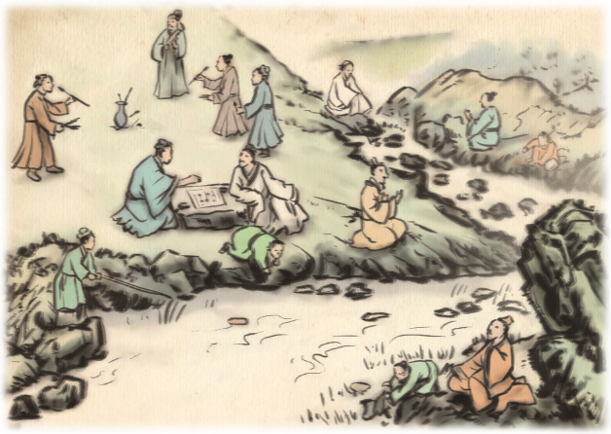
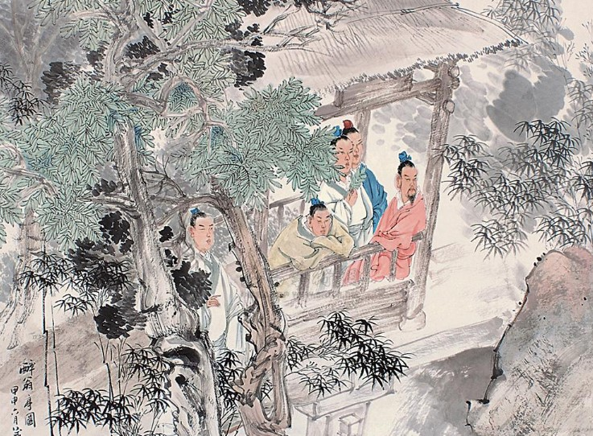
通过第3段中的这些场景，你看到了一个怎样的太守形象？
随和亲民 与民同乐 白发苍苍 老迈醉态

Slide 36
研读第四段，作者在写第四段的时候主要用了什么手法来表现“乐”，这样有什么好处？
主要采用了衬托的手法，作者巧妙地用禽鸟之乐衬托游人之乐，又以游人之乐衬托太守之乐，层层推进，突出太守之乐。
这种手法不仅突出了太守的乐，还体现了作者的政治失意和仕途坎坷中的内心抑郁和苦闷。作者通过寄情于山水之间，消融于与民同乐之中，表现了随遇而安、旷达情怀。‌

Slide 37
第四段禽鸟之乐、人之乐、太守之乐有什么不同？作者借此表达了什么？
源于自然条件的优越，指的是鸟儿在山林中享受自然的乐趣，这是最直接的、基于自然环境的快乐。
禽鸟之“乐”
不仅源于自然条件的优越，还因为能纵情山水，同时享受人与人之间的交往之乐；
人之“乐”
不以贬官遭谪的政治处境为悲，反而还能娱情山水，与民同乐。这种快乐是更高层次的，体现了太守对政治困境的超脱和对与民同乐的重视。
太守之“乐”

Slide 38
课文探究
文章主角是太守，写“滁人游”有必要吗？
为了给“太守宴”创造一个欢乐的气氛，并蕴含着作者与民同乐的旨趣。作者实写滁人兴高采烈地出游，实际是暗写政治清明，人民生活安定富足。这与太守的励精图治、勤政爱民是分不开的。这一切正体现了作者“与民同乐”的思想，点明了文章主旨。

Slide 39
“醉翁之意不在酒，在乎山水之间也”在此处的作用是什么？
这是全文的核心句（破题句），为写景抒情定下了基调，同时也暗示了“醉翁”二字的深意：饮酒佐以美景而“醉”，被贬的抑郁心情则用酒“醉”来排遣。因此，“山水之乐，得之心而寓之酒也”，就是将游玩观赏之乐融入在宴饮之中，为下文做铺垫。
这句话从醉翁亭的命名巧妙地引出“乐”字，由此可见，“醉”是表象，“乐”是实质，写“醉”就是为了写“乐”， 所以“乐”才是贯穿全文的主线。

Slide 40
作者自号醉翁，以醉翁的形象出现在我们面前，如何看待他的醉？他的“醉”与“乐”之间有什么样的联系？
“醉翁之意不在酒，在乎山水之间也”，纵情林木，醉意山水，这是作者的真意。他的“醉”与“乐”是统一的：“醉”是表象，“乐”是实质，写“醉”是为了写“乐”。
“醉翁之意不在酒，在乎山水之间也”，更在于“乐民之乐也”（与民同乐）。所以“醉翁之意不在酒，在乎山水之间也”，更在乎“与民同乐”。

Slide 41
如何理解文中的“乐”？
全文贯穿一个“乐”字，其中则包含着比较复杂曲折的内容。一则暗示出一个封建地方长官能“与民同乐”的情怀，一则在寄情山水背后隐藏着难言的苦衷。正当四十岁的盛年却自号“醉翁”，而且经常出游，加上他那“饮少辄醉”、“颓然乎其间”的种种表现，都表明欧阳修是借山水之乐来排谴谪居生活的苦闷。作者醉在两处：一是陶醉于山水美景之中，二是陶醉于与民同乐之中。

Slide 42
写作特色
1.句法上大量运用骈偶句，并夹有散句，既整齐又富有变化，使文章越发显得音调铿锵，形成一种骈散结合的独特风格。如“野芳发而幽香，佳木秀而繁阴”“朝而往，暮而归，四时之景不同，而乐亦无穷也”。
2.文章多用判断句，层次极其分明，抒情淋漓尽致，“也”“而”的反复运用，形成回环往复的韵律，使读者在诵读中获得美的享受。

Slide 43
3.文章写景优美，又多韵律，使人读来不仅能感受到绘画美，也能感受到韵律美。
4.写作方法上情景交融。如写亭四周的朝暮、四时之景，以“乐亦无穷”表现作者纵情山水之意；写滁州官民同乐的图景，极力写出滁州人民在和平生活中怡然自乐和众宾尽欢的情态，并特意塑造了太守醉酒的形象，用这幅生动的风俗人情画从侧面显示出政治清明的景象，也表达了作者“与民同乐”的政治理想。

Slide 44
文言知识
古今异义
醉翁之意不在酒
古义：意趣，情趣。
今义：心愿，意向；语言文字等的意义。
古义：花。今义：芳香。
野芳发而幽香
佳木秀而繁阴
古义：茂盛。 今义：清秀。
山间之四时也
古义：季节。 今义：时间。
非丝非竹
古义：管乐器。 今义：竹子。
射者中，弈者胜
古义：文中指投壶，宴饮时的一种游戏。
今义：用推力或弹力送出箭、子弹、 足球等。

Slide 45
一词多义
有亭翼然临于泉上者
临溪而渔
执策而临之
动词，居高面下
临
动词，到
《马说》
动词，面对
太守自谓也
太守谓谁
予谓菊
动词，命名
谓
动词，为、是
《爱莲说》
动词，认为
佳木秀而繁阴
望之蔚然而深秀者
形容词，茂盛
秀
形容词，秀丽

Slide 46
朝而往，暮而归
云归而岩穴瞑
男有分，女有归
动词，返回
归
动词，聚拢
动词，女子出嫁
《大道之行也》
野芳发而幽香
舜发于畎亩之中
征于色，发于声
动词，开放
发
动词，兴起，指被任用
动词，显露、流露
《生于忧患，死于安乐》
至于负者歌于途
负势竞上
负
动词，用背载物
《与朱元思书》
介词，凭借

Slide 47
射者中，弈者胜
予观夫巴陵胜状
动词，胜利
胜
形容词，美好
《岳阳楼记》
山水之乐
人知从太守游而乐
而不知太守之乐其乐也
名词，乐趣
乐
形容词，快乐
形容词的意动用法，以……为乐
名之者谁
醉翁之意不在酒
而不知太守之乐其乐也
代词，它
之
助词，的
用在主谓之间，取消句子独立性，无实义

Slide 48
词类活用
山行六七里
有亭翼然临于泉上者
名之者谁
故自号曰醉翁也
杂然而前陈者
而不知太守之乐其乐也
名词作状语，沿着山路
名词作状语，像鸟张开翅膀
名词用作动词，取名、命名
名词用作动词，取别号
方位名词作状语，在面前
形容词的意动用法，以……为乐

Slide 49
文言句式
判断句：
环滁皆山也
“……也”，表判断
“……者，……也”，表判断
望之蔚然而深秀者，琅琊也
省略句：
[省略介词“于”，应为“得之（于）心而寓之（于）酒也”]
得之心而寓之酒也

Slide 50
倒装句
至于负者歌于途，行者休于树
状语后置，正常语序应为“至于负者于途歌，行者于树休”
醒能述以文者，太守也
状语后置，正常语序应为“醒能以文述者，太守也”

Slide 51
主旨归纳
这篇游记描写了滁州一带自然景物的幽深秀美，滁州百姓和平宁静的生活，特别是作者在山林中游赏宴饮的乐趣。表现了作者寄情山水、随遇而安、与民同乐的旷达情怀。

Slide 52



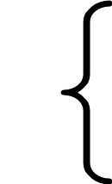
亭之
所在
位置：环滁—琅琊山—酿泉—醉翁亭
亭名：作亭者—命名者—命名之意
醉翁亭记
山水景色：朝—暮—春—夏—秋—冬
与民
同乐
出游之乐：滁人游—太守宴—众宾欢—太守醉
日暮
醉归
太守归—禽鸟乐—游人乐—太守乐主旨：醉—乐

Slide 53
本文多处提到“乐”，主要表现了哪几种“乐”？
醉能同其乐，醒能述以文，表达了作者什么样的志趣？
本文中共出现了10个“乐”字，其中有7个集中在最后一段。
归结起来。
这些“乐”从具体对象上来说有山水之乐和宴饮之乐
从主体上来说有禽鸟之乐、游人之乐、宾客之乐和太守之乐。
“醉能同其乐，醒能述以文”，表达了作者“与民同乐”、以文记乐的情趣，流露出为政一方、造福一方的自信和得意，以及捉笔成文的自负。

Slide 54
本文用了21个“也”字，有的表示判断，有的表示陈述。朗读下列语句，结合上下文体会“也”表达的语气。
1.表示判断
1.环滁皆山也。
2.望之蔚然而深秀者，琅琊也。
3.作亭者谁？山之僧曰智仙也。
4.名之者谁？太守自谓也。
5.醉翁之意不在酒，在乎山水之间也。
6.山水之乐，得之心而寓之酒也。
2.表示判断
3.表示判断
4.表示判断
5.表示陈述
6.表示陈述

